Slide 1

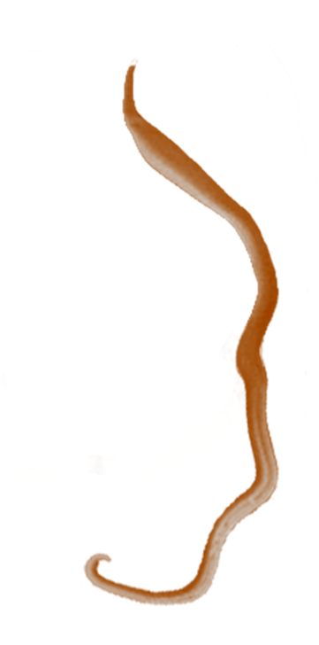
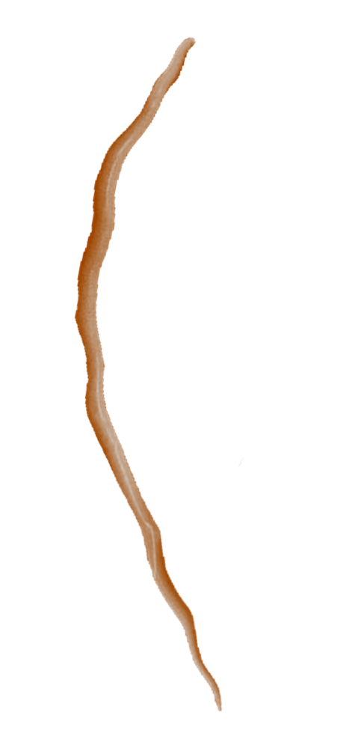


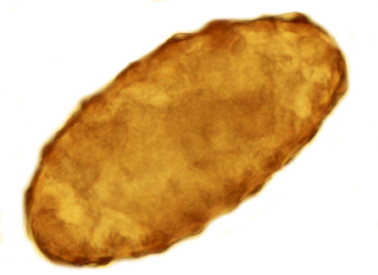
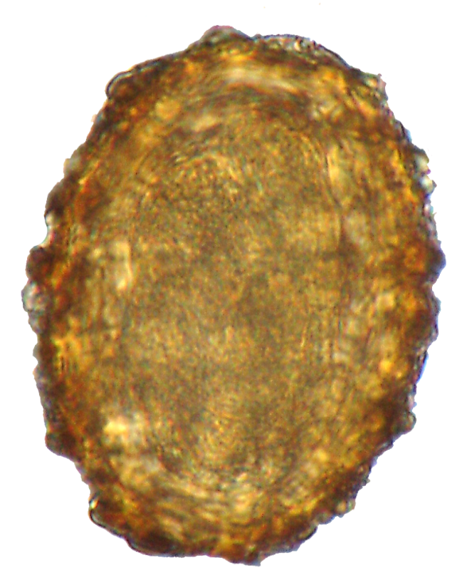


Adultes mâle et femelle
Œuf non fécondé
Œuf fécondé
♀
15
cm
20
cm
60-70
µm
♂
30-40µm
Double coque brune
Coque externe mamelonnée
Coque interne hyaline
Mâle : extrémité postérieure recourbée
Femelle : extrémité postérieure rectiligne

